Slide 1
การบริการรถยนต์ที่ใช้สารความเย็น
R-134a

Slide 2
การเปลี่ยนชิ้นส่วนของวงจรปรับอากาศ
เนื่องจากสารความเย็น R-134a มีคุณสมบัติแตกต่างจาก R-12 ชิ้นส่วนต่าง ๆ ที่ใช้ในวงจรปรับอากาศและชิ้นส่วนที่ทำงานสัมพันธ์กันได้ไม่สามารถสับเปลี่ยนกันได้ระหว่างระบบปรับอากาศที่ใช้ R-12 และ R-134a เพื่อป้องกันการใช้ชิ้นส่วนต่าง ๆ ไม่ถูกต้อง จึงต้องเปลี่ยนชิ้นส่วนต่าง ๆ ใหม่ อย่างไรก็ตามน้ำมันคอมเพรสเซอร์และโอริงจะมีลักษณะคล้าย ๆ กัน ดังนั้นควรแยกชิ้นส่วนเหล่านี้ที่ใช้กับระบบ R-134a และ R-12 ออกจากกัน

Slide 3
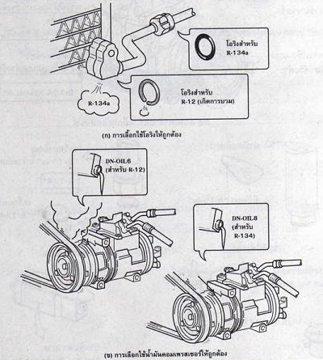
รูปการใช้โอริงและน้ำมันคอมเพรสเซอร์ต้องใช้ให้ถูกต้องตามกำหนด

Slide 4
การเปลี่ยนชิ้นส่วนต่าง ๆ
การเปลี่ยนชิ้นส่วนต่าง ๆ
เมื่อมีการเปลี่ยนชิ้นส่วนระหว่างระบบทำความเย็นที่ใช้ R-12 เป็น R-134a สิ่งที่ควรปฏิบัติ คือ วิธีการติดป้ายเตือน (สำหรับ R-134a)
วิธีนี้เป็นวิธีที่จะบอกว่าชิ้นส่วนต่าง ๆ ของระบบปรับอากาศนั้นสำหรับ R-134a และควรแยกชิ้นส่วนสำหรับ R-12 ออกจากกัน

Slide 5
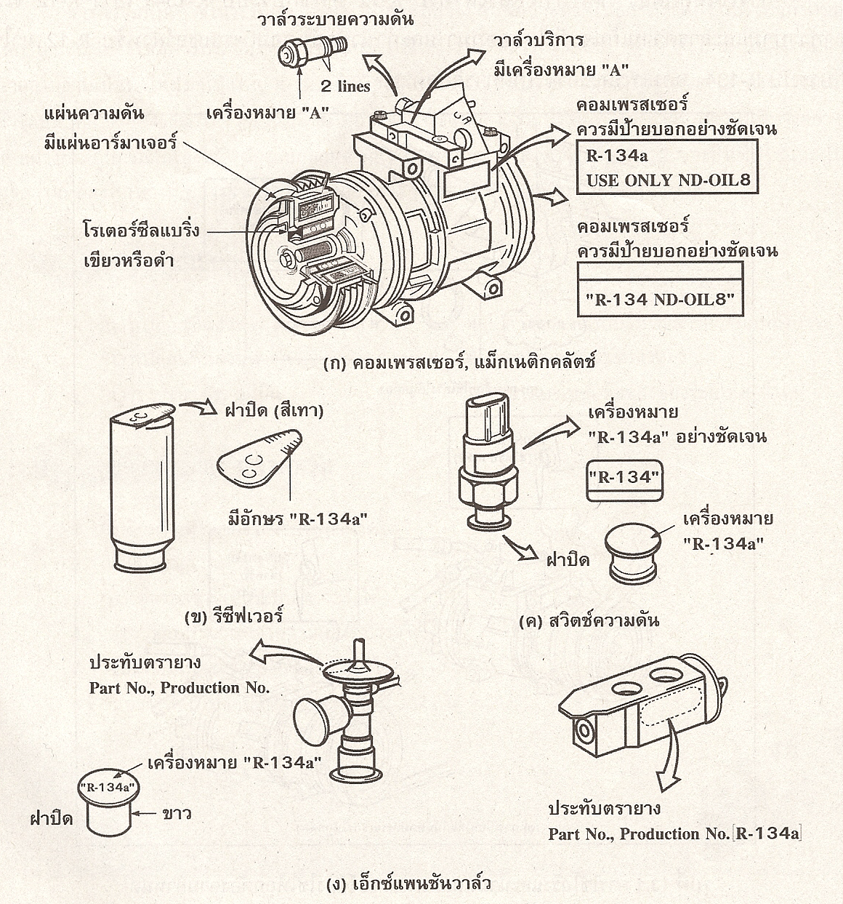

Slide 6
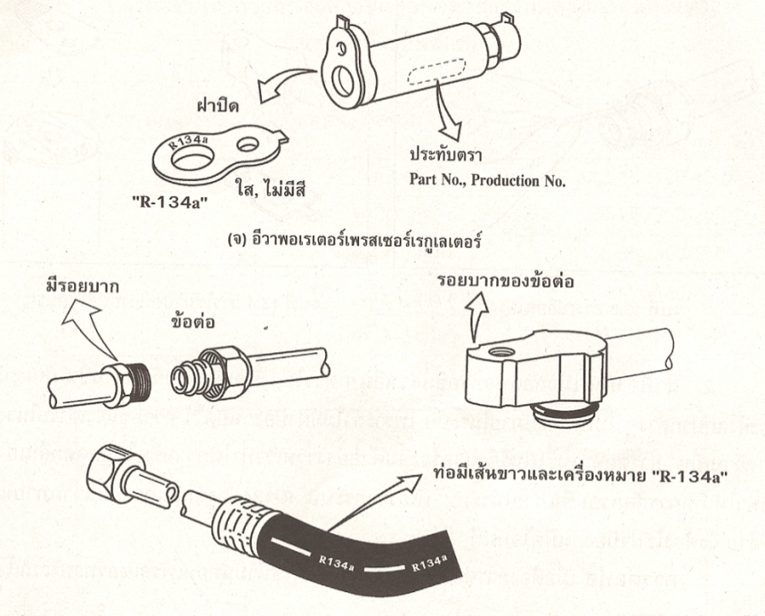
รูปชิ้นส่วนและอุปกรณ์ต่าง ๆ ต้องทำเครื่องหมายแยกให้ชัดเจน

Slide 7
ข้อควรระวัง สำหรับการบริการ
1. การเปลี่ยนโอริง เมื่อถอดท่อหรือถอดชิ้นส่วนต่าง ๆ ควรเปลี่ยนโอริงใหม่ ข้อควรระวัง
1.1 การถอดโอริงควรใช้ไม้หรือวัสดุที่ไม่แข็งจนทำให้ท่อเป็นรอย
1.2 เอ็กซ์แพนชันวาล์ว ท่อสวิตช์ความดัน และโอริงของวาล์วระบายความดันมีขนาดเส้นผ่าศูนย์กลางเท่ากันต้องระมัดระวังการเลือกใช้ให้ถูกต้อง
ฝาป้องกัน เมื่อถอดท่อหรือชิ้นส่วนอื่น ๆ ควรใช้ฝาปิดเพื่อป้องกันความชื้น ฝุ่นละอองและสิ่งสกปรกต่าง ๆ ไม่ให้เข้าไปภายในระบบ
3. การต่อท่อ เมื่อต้องการต่อท่อเข้าด้วยกัน ควรใช้น้ำมันคอมเพรสเซอร์ทาบริเวณโอริงเล็กน้อย ข้อควรระวัง
3.1 โอริง R-134a ควรใช้น้ำมันคอมเพรสเซอร์ R-134a ทารอบ ๆ
3.2 อย่าใช้น้ำมันอื่นหรือจาระบีทาลงบนโอริง R-134a
3.3 เมื่อประกอบท่อเข้าด้วยกันให้สอดท่อเข้าจนได้ยินสัยงดังคริก

Slide 8
4. ข้อควรระวังการเติมน้ำมันคอมเพรสเซอร์
4.1 การเปลี่ยนชิ้นส่วนเมื่อเปลี่ยนชิ้นส่วนจะต้องเติมน้ำมันคอมเพรสเซอร์ใหม่ข้อควรระวัง
1. ต้องเติมด้วยน้ำมันคอมเพรสเซอร์ R-134a
2. เมื่อเปลี่ยนคอนเดนเซอร์ (คอยล์ร้อน) หรือคอยล์เย็นให้ใช้กระป๋องขนาด 40 cc หรือใช้กระป๋องที่ติดมากับชุดเครื่องปรับอากาศขนาด 40cc
3. ต้องระวังอย่าให้น้ำมันหกหรือกระเด็น เพราะน้ำมันคอมเพรสเซอร์ R-134a จะทำให้เสียหายต่อพลาสติกอะคริลิกและเอบีเอส

Slide 9
4.2 การเปลี่ยนคอมเพรสเซอร์ น้ำมันบางส่วนจะไหลในวงจรและน้ำมันส่วนนี้จะใส่เกินมาในคอมเพรสเซอร์ใหม่ เมื่อมีการเปลี่ยนคอมเพรสเซอร์ใหม่ จึงควรนำน้ำมันส่วนเกินออกไปบางส่วน
ข้อควรระวัง
1. น้ำมันคอมเพรสเซอร์ R-134a ดูดกลืนความชื้นได้ง่าย หลังจากใช้งานแล้วจึงควรรีบปิดฝาหรือซีลทันที
2. เมื่อเทน้ำมันคอมเพรสเซอร์ R-134a ลงในภาชนะควรทำป้ายติดไว้ด้วยว่าเป็นน้ำมัน
R-134a

Slide 10
การบรรจุสารความเย็น
เมื่อถึงขั้นตอนการบรรจุสารความเย็น R-134a ต้องเตรียมการสิ่งต่าง ๆ คือ
1. การต่อชุดเกจ ชิ้นส่วนที่ใช้ต่อกันของชุดเกจสำหรับ R-134a จะถูกเปลี่ยนใหม่เพื่อป้องกันไม่ให้บรรจุสารความเย็นผิดชนิดข้อควรระวัง
1. ใช้ชุดเกจสำหรับ R-134a กับระบบปรับอากาศ R-134a
2. ต้องไม่ใช้ชุดเกจสำหรับ R-134a กับระบบ R-12

Slide 11
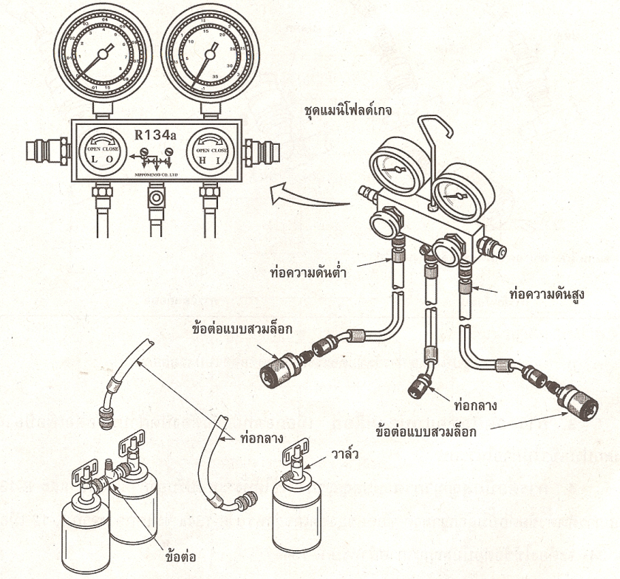
รูปการต่อชุดแมนิโฟลด์เกจ

Slide 12
2. การต่อข้อต่อแบบสวมล็อก สวมข้อต่อเข้ากับวาล์วด้านบรรจุสารความเย็นและดันชิ้นส่วน A เข้าไปจนได้ยินเสียงดังคริก การต่อจึงจะสมบูรณ์ข้อควรจำ
1. การสวมข้อต่อให้ดันอย่างระมัดระวังเพื่อป้องกันไม่ให้ท่อโก่งงอ
2. เมื่อต่อข้อต่อให้สวมวาล์วด้านบรรจุแล้วดันปลอกจากตำแหน่งเริ่มต้นเข้าสวมบนวาล์วด้านบรรจุสารความเย็น
3. ถ้ายังมีสารความเย็นค้างอยู่ในท่อต้องระบายความดันออกจากท่อก่อนเพื่อสะดวกต่อการต่อ

Slide 13
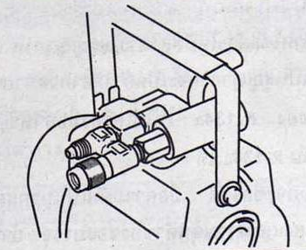
3. การถอดข้อต่อแบบสวมล็อก เมื่อถอดท่อแล้วต้องปิดฝาบนข้อต่อเพื่อป้องกันสิ่งสกปรกเข้าไปภายในระบบ
4. การต่อปั๊มสุญญากาศ ปั๊มสุญญากาศใช้ได้ทั้งระบบปรับอากาศ R-12 และ R-134a โดยการติดตั้งข้อต่อปั๊มสุญญากาศ ข้อต่อของชุดเกจสำหรับ R-134a จะแตกต่างจาก R-12 เมื่อใช้ R-134a จะต้องใช้ข้อต่อปั๊มสุญญากาศสำหรับ R-134a

Slide 14
ข้อควรระวัง
1. เมื่อสร้างสุญญากาศได้แล้ว ให้ปิดสวิตช์ปั๊มสุญญากาศ แล้วปิดชุดเกจ (ถ้าปิดปั๊มก่อนปิดชุดเกจ วงจรปรับอากาศที่เป็นสุญญากาศจะเปิดค้างสู่อากาศภายนอก)
2. เมื่อตรวจการรั่วของ R-134a ให้ใช้เครื่องมือสำหรับ R-134a เพราะเครื่องมือทดสอบ R-12 ไม่สามารถใช้กับ R-134a ได้
3. ข้อต่อแบบสวมล็อกจะซีลได้ดี เมื่อความดันเป็นบวกและจะรั่วต่อเมื่อเป็นสุญญากาศการต่อข้อต่อเข้ากับความดันสูงและความดันต่ำของช่องบรรจุ ถ้าด้านใดด้านหนึ่งไม่ต่อไว้จะมีการรั่วเนื่องจากมีสุญญากาศเกิดขึ้น

Slide 15
การซ่อมคอมเพรสเซอร์
การซ่อมคอมเพรสเซอร์
การซ่อมคอมเพรสเซอร์ระบบที่ใช้ R-134a มีขั้นตอนลักษณะเฉพาะ คือ
1. การเปลี่ยนโอริง เมื่อถอดคอมเพรสเซอร์เพื่อการซ่อมแซม จะต้องเปลี่ยนโอริงใหม่ทั้งหมด
ข้อควรระวัง
1. ใช้โอริง ปะเก็น ซีลต่าง ๆ ที่ใช้กับ R-134a
2. เครื่องมือสำหรับคอมเพรสเซอร์ควรแยกกันระหว่าง R-134a กับ R-12

Slide 16
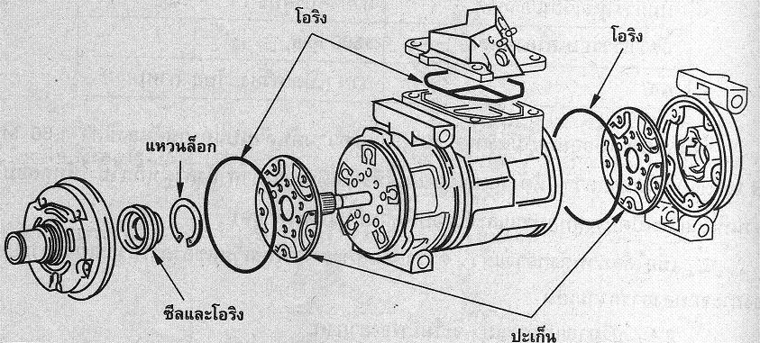
รูป ซีลและโอริงต่างๆ ของคอมเพรสเซอร์

Slide 17
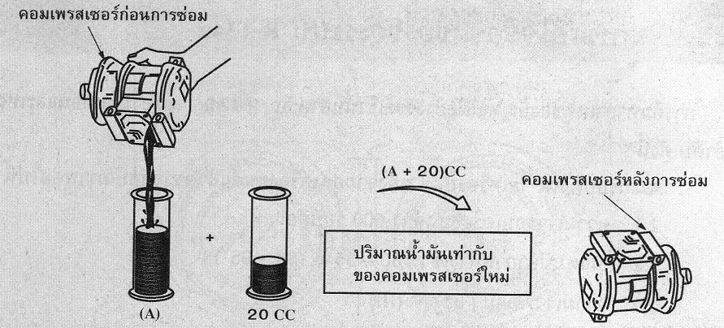
2. การเติมน้ำมันคอมเพรสเซอร์ เมื่อต้องมีการซ่อมคอมเพรสเซอร์ให้เติมน้ำมันคอมเพรสเซอร์ด้วยปริมาณเท่ากับส่วนที่เหลืออยู่ในคอมเพรสเซอร์เพิ่มอีก 20 CC ของน้ำมันใหม่
รูปปริมาณน้ำมันที่เหลือบวกเพิ่มอีก 20 cc

Slide 18
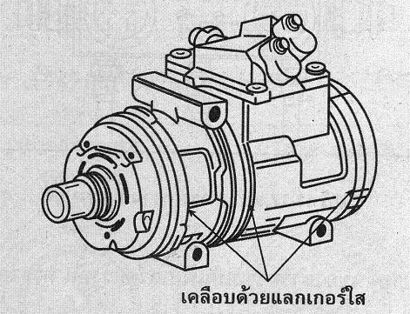
3. การเคลือบด้วยแลกเกอร์ใส
3.1 เมื่อแยกชิ้นส่วนคอมเพรสเซอร์แล้ว ให้ใช้ทินเนอร์เช็ดแลกเกอร์ที่เคลือบไว้ออกให้หมด
3.2 เมื่อประกอบชิ้นส่วนเข้าด้วยกันแล้ว ให้เคลือบชิ้นส่วนของเสื้อที่ประกอบกันด้วยแลกเกอร์ใสตามเดิม

Slide 19
การตรวจสอบโดยทั่วไป
การตรวจสอบโดยทั่วไป
วิธีการที่สะดวกต่อการซ่อมบำรุงในเบื้องต้น คือ การสังเกตข้อบกพร่องต่าง ๆ ดังนี้
1. สายพานขับหย่อนหรือไม่
2. แผงคอนเดนเซอร์มีฝุ่นละอองปกคลุมอยู่หรือไม่ กรณีนี้จะทำให้การระบายความร้อนของคอนเดนเซอร์ลดลง ทำให้ปริมาณความเย็นลดลงด้วย
3. กรองอากาศอุดตันหรือไม่ ถ้าเกิดการอุดตันจะทำให้การไหลของอากาศน้อยลง และทำให้ปริมาณความเย็นลดลง

Slide 20
4. การรั่วซึมของน้ำมันหล่อลื่นในวงจรสารความเย็นตามข้อต่อต่าง ๆ มีหรือไม่ ถ้าเห็นมีการรั่วซึมตามจุดต่าง ๆ แสดงว่าสารความเย็นมีการรั่วซึมออกมาพร้อมกันน้ำมันคอมเพรสเซอร์
5. ตรวจสอบปริมาณสารความเย็นที่กระจกมองสารความเย็นตามวิธีการที่กล่าวมาแล้ว
6. เสียงดังผิดปกติให้วิเคราะห์ตามหลักการแก้ไขตามขั้นตอนที่กล่าวมาแล้ว

